Slide 1
Epidemická situace a očkování proti covid-19
v Královéhradeckém kraji

Slide 2
Aktuální situace v kraji k 13. 9. 2021
Počet nově zjištěných případů za 36. týden | 84 (prům. 12/den)
7denní nárůst za týden celkem na 100 tis. obyv. | 15,3
Počet potvrzených případů od 1.3.2020 | 105.144
Počet vyléčených | 103.337
Počet úmrtí | 1.811

Slide 3
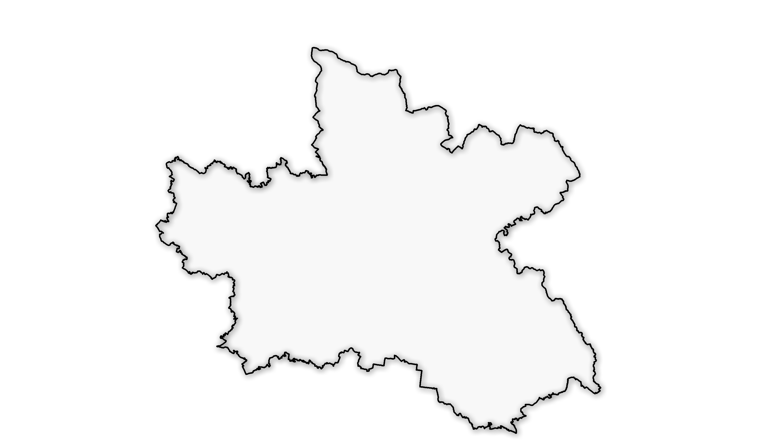
Páteřní síť očkování v Královéhradeckém kraji
podzim/zima 2021
Nemocnice Vrchlabí
Nemocnice
Broumov
11
očkovacích
míst v kraji
ON Trutnov
ON Jičín
zachování očkovacích míst ve všech okresech
provozní doba podle zájmu veřejnosti
možnost očkování bez registrace
Levitovo centrum následné péče
Hořice
MN Dvůr
Králové n. L.
ON Náchod
Edumed Jaroměř
OC Atrium
FN Hradec Králové
Nemocnice
Rychnov n. Kn.

Slide 4
Počet očkování
*data k 13. 9. 2021
Celkem
605 629

Slide 5
Počet ukončených očkování
*data k 13. 9. 2021
Celkem
303 259

Slide 6
Vývoj očkování v kraji
*data k 13. 9. 2021
Celkem
605 629

Slide 7
Podíl podaných vakcín v kraji

Slide 8
Očkování podle okresů

Slide 9
Proočkovanost okresů

Slide 10
Očkovaní v krajích (podle místa podání)
Stav k 7. 9. 2021
Počty unikátních osob (nikoli dávek)
Počet vakcinovaných osob na 100 obyvatel
Počet vakcino-vaných
1 095 419
310 696
674 069
361 869
5 986 126
324 517
277 852
158 310
233 833
304 591
424 406
614 013
263 504
317 091
625 956
Počet vakcinovaných osob na 100 obyvatel
≥ 57,0
54,00–56,99
51,00–53,99
< 51,00
LBK
ULK
HKK
KVK
PHA
PAK
MSK
STC
PLK
OLK
VYS
ZLK
JHC
JMK
Zdroj: Informační systém infekční nemoci (ISIN) – modul očkování

Slide 11
Očkovaní v krajích (podle místa bydliště)
Stav k 7. 9. 2021
Počty unikátních osob (nikoli dávek)
Počet vakcinovaných osob na 100 obyvatel
Počet vakcino-vaných
298 616
806 771
768 413
364 655
310 715
5 986 126
328 624
443 217
283 484
647 160
158 627
237 052
307 176
616 421
324 831
Počet vakcinovaných osob na 100 obyvatel
≥ 58,0
55,00–57,99
52,00–54,99
< 52,00
LBK
ULK
HKK
KVK
PHA
PAK
MSK
STC
PLK
OLK
VYS
ZLK
JHC
JMK
Bydliště není uvedeno u 90 364 osob z počáteční fáze vakcinace
Zdroj: Informační systém infekční nemoci (ISIN) – modul očkování

Slide 12
Očkování osob ve věku 16 a více let, stav k 7. 9. 2021
 | Populace | Očkovaní alespoň jednou dávkou | Neočkovaní, prodělali onemocnění | Ostatní
CZ010 Hlavní město Praha | 1 111 280 | 749 758 (67,5 %) | 62 333 (5,6 %) | 299 189 (26,9 %)
CZ020 Středočeský kraj | 1 133 984 | 783 348 (69,1 %) | 69 317 (6,1 %) | 281 319 (24,8 %)
CZ031 Jihočeský kraj | 534 754 | 355 854 (66,5 %) | 32 770 (6,1 %) | 146 130 (27,3 %)
CZ032 Plzeňský kraj | 493 070 | 320 740 (65,0 %) | 33 268 (6,7 %) | 139 062 (28,2 %)
CZ041 Karlovarský kraj | 245 932 | 154 749 (62,9 %) | 14 410 (5,9 %) | 76 773 (31,2 %)
CZ042 Ústecký kraj | 677 309 | 432 862 (63,9 %) | 39 027 (5,8 %) | 205 420 (30,3 %)
CZ051 Liberecký kraj | 365 503 | 231 465 (63,3 %) | 26 679 (7,3 %) | 107 359 (29,4 %)
CZ052 Královéhradecký kraj | 459 214 | 303 688 (66,1 %) | 31 418 (6,8 %) | 124 108 (27,0 %)
CZ053 Pardubický kraj | 434 172 | 277 440 (63,9 %) | 32 210 (7,4 %) | 124 522 (28,7 %)
CZ063 Kraj Vysočina | 424 066 | 291 690 (68,8 %) | 24 995 (5,9 %) | 107 381 (25,3 %)
CZ064 Jihomoravský kraj | 990 788 | 634 555 (64,0 %) | 55 913 (5,6 %) | 300 320 (30,3 %)
CZ071 Olomoucký kraj | 525 104 | 318 858 (60,7 %) | 35 239 (6,7 %) | 171 007 (32,6 %)
CZ072 Zlínský kraj | 485 727 | 301 615 (62,1 %) | 32 824 (6,8 %) | 151 288 (31,1 %)
CZ080 Moravskoslezský kraj | 997 281 | 605 341 (60,7 %) | 63 403 (6,4 %) | 328 537 (32,9 %)
CELKEM | 8 878 184 | 5 851 350 (65,9 %) | 562 344 (6,3 %) | 2 464 490 (27,8 %)
Zdroj: Informační systém infekční nemoci (ISIN)

Slide 13
Očkovací kamion
mobilní očkování v pěti městech od 3. do 7. září
celkem naočkováno 476 osob
čím nižší proočkovanost, tím nižší zájem o očkování
informace šla i do spádové oblasti
poděkování patří samosprávám za spolupráci
 | Pfizer | Janssen | Celkem za den
Vamberk | 18 | 47 | 65
Žacléř | 24 | 56 | 80
Nová Paka | 65 | 92 | 157
Hostinné | 35 | 81 | 116
Kopidlno | 13 | 45 | 58
CELKEM | 155 | 321 | 476

Slide 14
Komunikace a informování veřejnosti
pravidelný informační servis pro média a veřejnost prostřednictvím tiskového oddělení krajského úřadu
webové stránky – speciální sekce Covid-19 (koronavirus.kr-kralovehradecky.cz)
sociální sítě – sdílení aktuálních vládních opatření, informační bannery, důležité odkazy
kampaň pro očkování – 14denní spotová kampaň na propagaci očkování (Radio Černá Hora a Radio Blaník) – informování o volných termínech
zpravodaj U nás v kraji
měsíční náklad 255 tisíc výtisků, zdarma do každé domácnosti v kraji
pravidelná rubrika „Koronavirus“
infolinka pro očkování
poradní telefonní linka pro zájemce o očkování
pracovníci kraje vyřídili do června přes 10 000 hovorů

Slide 15
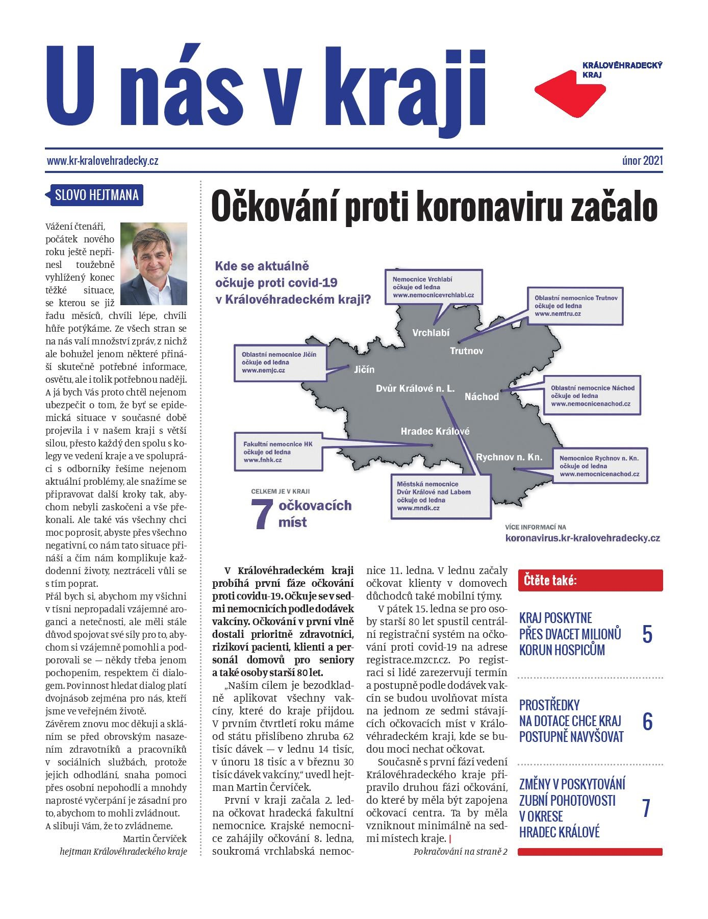
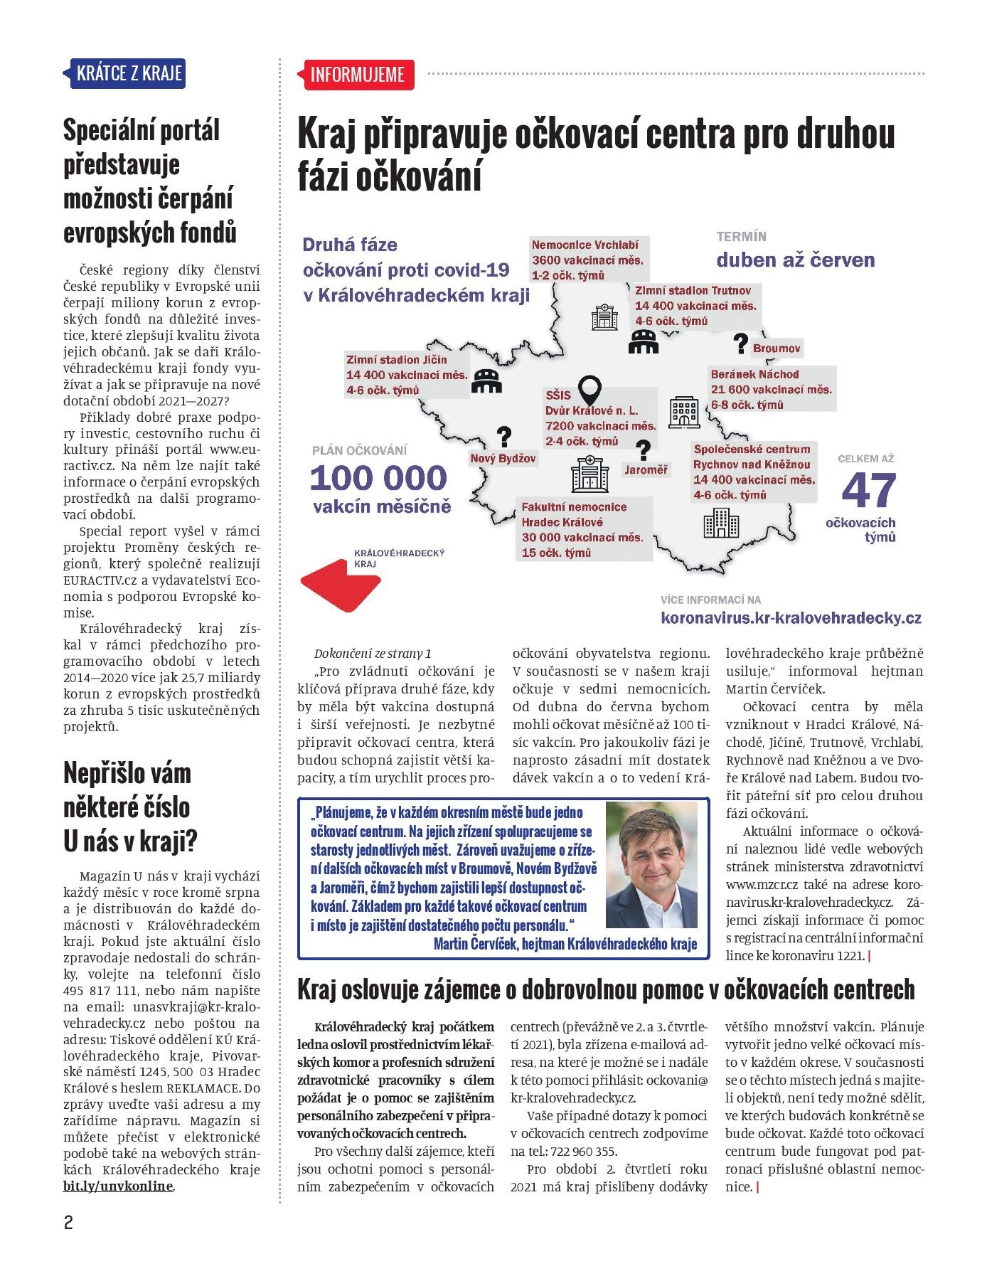
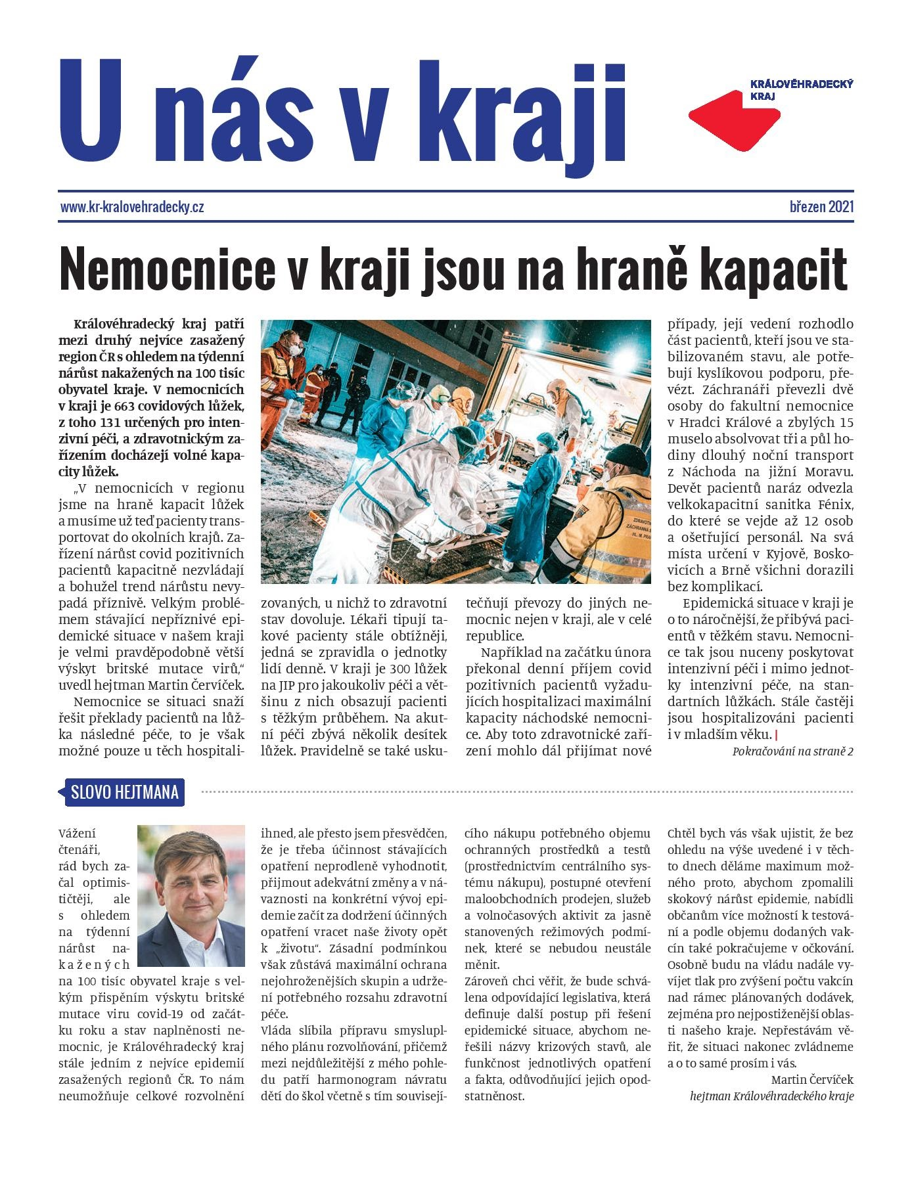

Slide 16
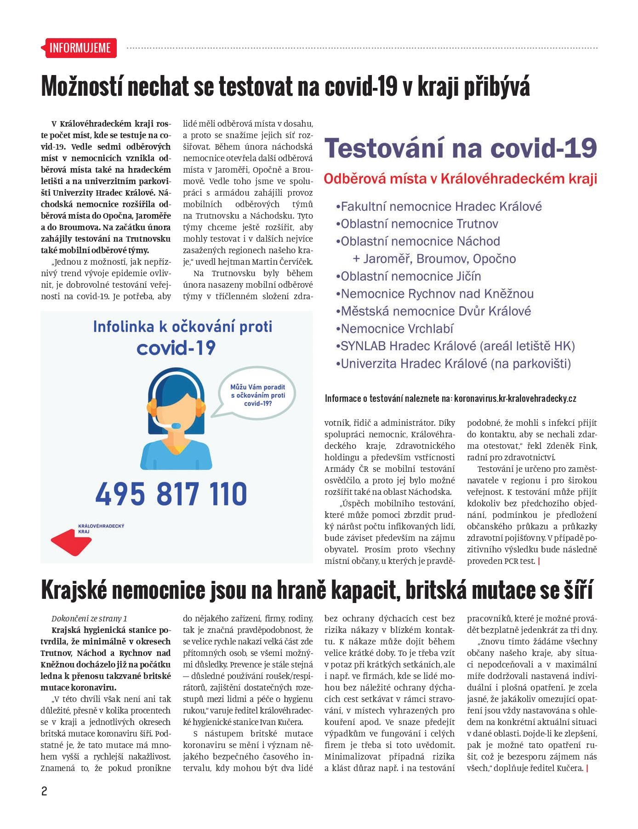
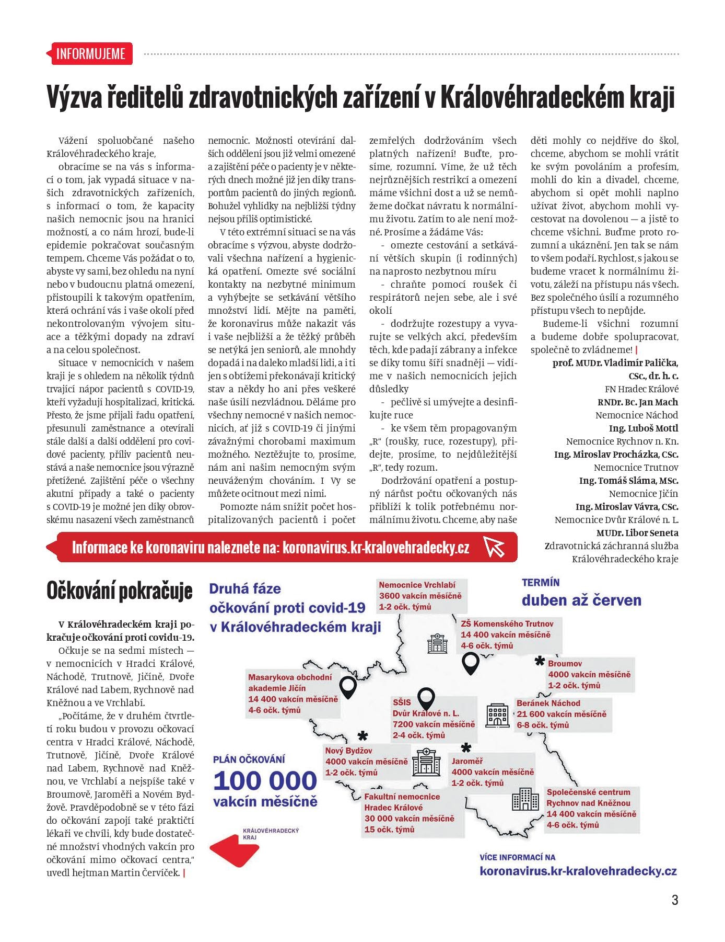
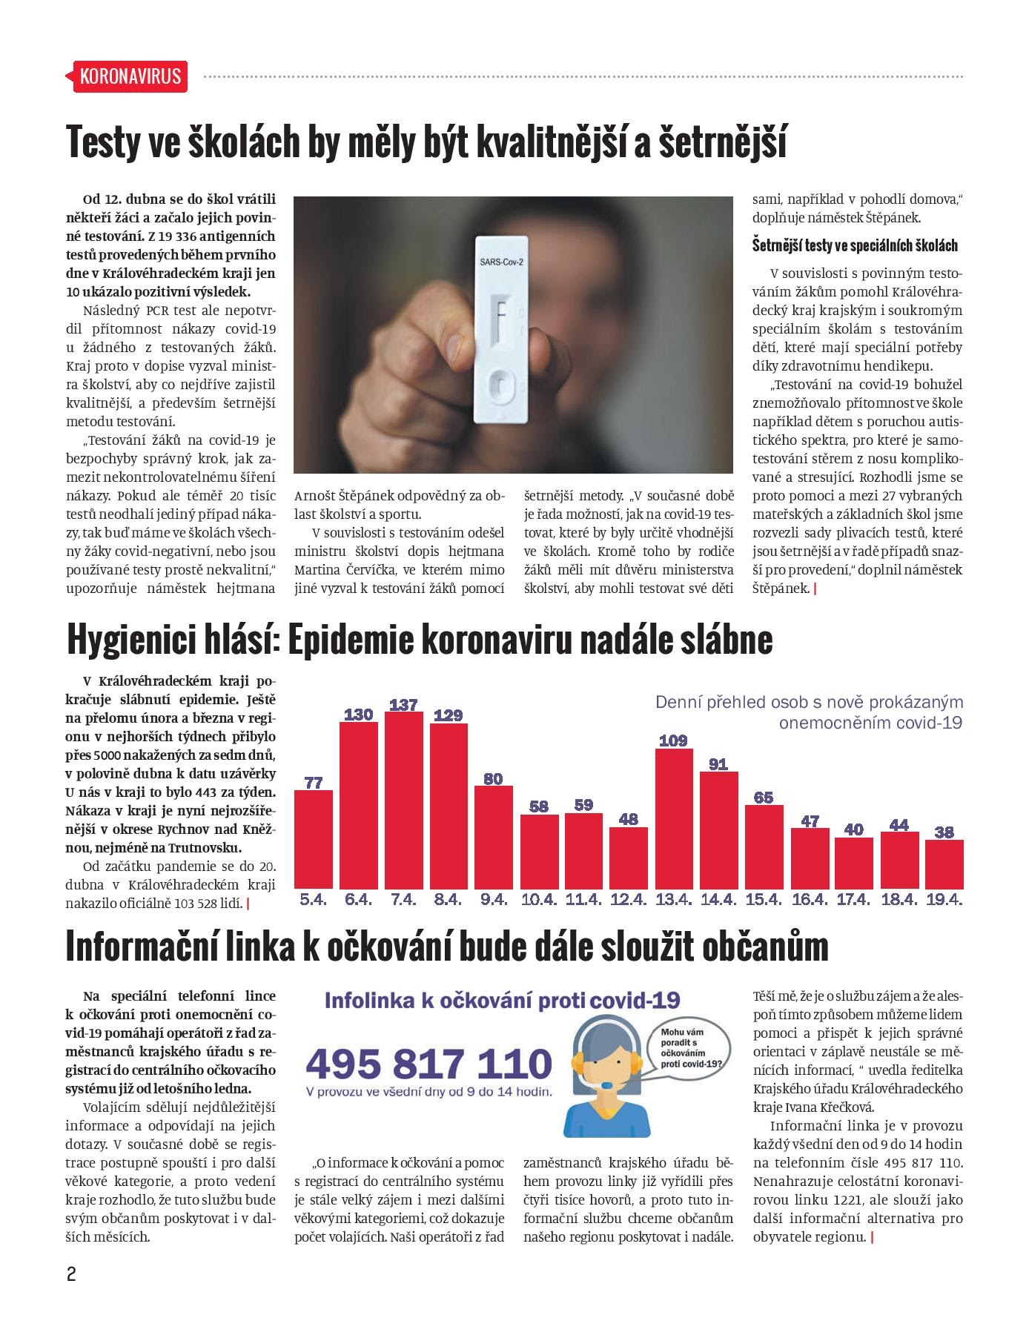

Slide 18
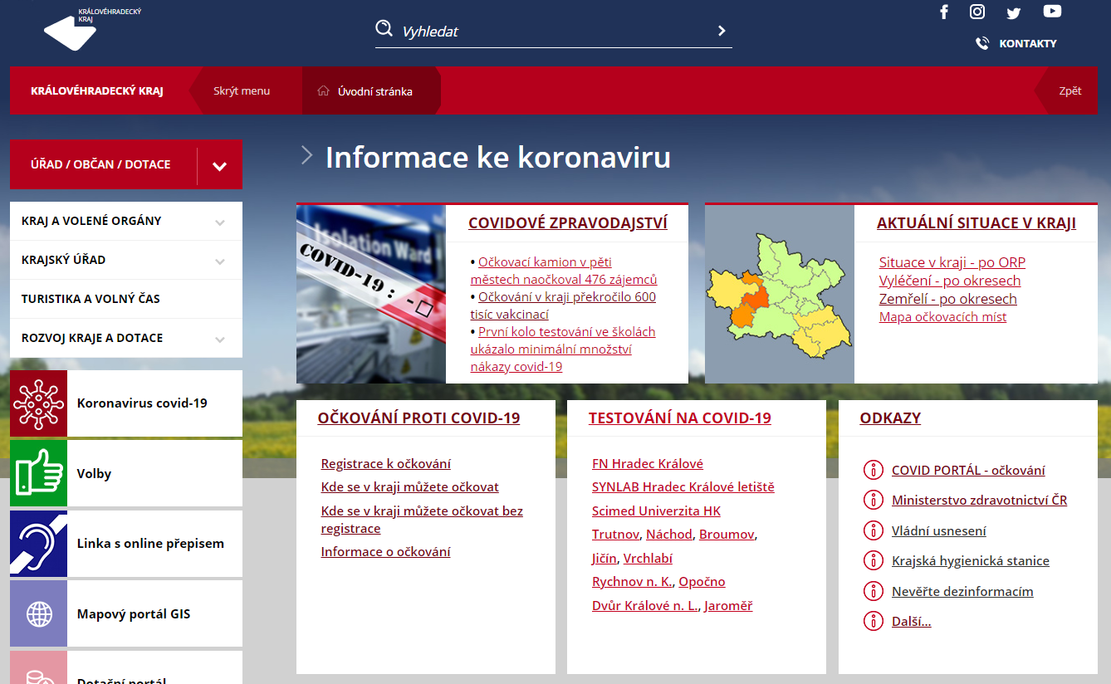
Sekce covid-19
na webu
aktuální informace
očkování
testování
epidemický vývoj
důležité odkazy
koronavirus.kr-kralovehradecky.cz

Slide 19
Děkuji za pozornost.
Martin Červíček
hejtman

